Slide 1
بسم الله الرحمان الرحیم
نقش دیپلماسی فرهنگی برتببین رابطه صلح وایثار درجوامع جهانی

Slide 2
برخی از آیات قرآن پیرامون صلح
َ واللَّهُ يَدْعُو إِلَى دَارِ السَّلَامِ وَيَهْدِي مَن يَشَاءُ إِلَى صِرَاطٍ مُّسْتَقِيمٍَ ٍ (یونس 25)
ﻭ ﺧﺪﺍﻭﻧﺪ ﺩﻋﻮﺕ ﺑﻪ ﺳﺮﺍﻯ ﺻﻠﺢ ﻭ ﺳﻠﺎﻣﺖ ﻣﻰ ﻛﻨﺪ ﻭ ﻫﺮ ﻛﺲ ﺭﺍ ﺑﺨﻮﺍﻫﺪ ﺑﻪ ﺭﺍﻩﺭﺍﺳت ﻫﺪﺍﻳﺖ ﻣﻰ ﻧﻤﺎﻳﺪ
َإِن جَنَحُوا لِلسَّلْمِ فَاجْنَحْ لَهَا وَتَوَكَّلْ عَلَى اللَّهِ إِنَّهُ هُوَ السَّمِيعُ الْعَلِيمُ . (انفال61)
ﺍﮔﺮ ﺗﻤﺎﻳﻞ ﺑﻪ ﺻﻠﺢ ﻧﺸﺎﻥ ﺩﻫﻨد ﺗﻮ ﻧﻴﺰ ﺍﺯ ﺩﺭ ﺻﻠﺢ ﺩﺭﺁﻯ ﻭ ﺑﺮ ﺧﺪﺍ ﺗﻮﻛﻞ ﻛﻦ، ﻛﻪ ﺍﻭ ﺷﻨﻮﺍ ﻭ ﺩﺍﻧﺎﺳﺖ ..
.

Slide 3
صلح ازنگاه رهبر کبیر انقلاب
امیدواریم که صلح جهانی بر پایه استقلال ملتها وعدم مداخله در امور یکدیگر ومراعات اصل حفظ تمامیت ارضی کشورهای منطقه برگزار شود

Slide 4
صلح از منظر مقام معظم رهبری
یک خواسته مهم بزرگ اساسی دیگر بشر، صلح، امنیت و آرامش است.
انسان هابرای زندگی ،برای پرورش فکر ،برای پیشرفت عمل ،برای آسایش روان ،احتیاج دارند به آرامش،چه در درون خودشان ،چه در محیط خانواده ،چه در محیط جامعه،چه در محیط بین الملل . آرامش وامنیت وسلامت وصلح ،یکی از خواسته های اساسی بشراست
اسلام پیام آور امنیت وصلح وسلامت است . (سال 89 )

Slide 5
گفتگوی فرهنگ ها
ایجاد وصیانت از صلح همواره یکی از نگرانی های انسان در ادوار گوناگون تاریخی بوده است. تجربیات اسف باروخونین بشردر مقاطع مختلف تاریخی به خصوص دوجنگ جهانی ارتباطات عرصه بین المللی را در جهت جلوگیری ازایجاد تنش وتقویت زمینه های حفظ صلح قرار داد. گفتگوی فرهنگ ها رویکردی است که می تواند صلح را ترویج وازمولفه هایی حمایت کند که استقرار صلح رادر جهان تسهیل نماید. و مطالعات صلح را درمسیری موثروکاربردی قرار دهد

Slide 6
قدرت کلمات
زبان منزلگاه خرد همگانی است وتنها از طریق زبان می توانیم به تفاهم برسیم بنابراین بهترین راه رسیدن به صلح استفاده از قدرت کلمات است.
به نظرهابرس فقط در زمینه گفتگو ظرفیت اخلاقی انسان بطور کامل به شکوفایی می رسد.
در واقع گفتگوابزار قدرتمندی است که می تواند از طریق دیپلماسی حکومتی ومردمی مسیر تعاملات کشورها را هموار سازد

Slide 7
دیپلماسی
دیپلماسی مدیریت روابط کشورها با یکدیگرومیان کشورها بابازیگران بین المللی است. این بازیگران شامل گروه ها،سازمان ها وافرادی هستند که در کنار دولت ها ، دیپلماسی را به عنوان نظامی اطلاعاتی برای بیان ودفاع در مقابل تهدیدها واولتیماتوم ها بکار می برند .
در واقع دیپلماسی مجرای تماسی است برای
اعلام مواضع،
جمع آوری اطلاعات
راضی وقانع کردن یک کشور برای حمایت از مواضع کشور دیگر

Slide 8
انواع دیپلماسی
سنتی :
بازیگر : دولت
روند ها: سری بودن ، عدم شفافیت، فقدان پاسخگویی.
مخاطبان: نخبگان ابزاری وسیاسی. ابزارها: مذاکرات رسمی + رسانه های جمعی

Slide 9
انواع دیپلماسی
مدرن- بازیگران: متنوع. مانند، سازمان های بین المللی، نهادهای جامعه بین المللی ، شهرها، نهادهای غیر دولتی ، قومیت هاو......
روندها: شفافیت، انعطاف پذیری، مسولیت پذیری، پاسخگویی.
مخاطبین: توده ها ونخبگان علمی فرهنگی.
ابزارها: رسانه ها به ویژه رسانه های جمعی برای اقناع ومتقاعد سازی وتصویر سازی، مبادلات علمی، آموزشی، مدیریت اطلاعات ،آموزش زبان، تماس های فرهنگی میان نخبگان وگروه های مرجع

Slide 10
فرهنگ
تایلر:فرهنگ یا تمدن کلیت پیچیده ودرهم تنیده ایست که شامل دانش، باورها، هنر، اخلاقیات، قانون، آداب وسنن وتوانایی بودن است که از میان اصولی کلی شناخته می شود وموضوعی مناسب است برای مطالعه قوانین حاکم واعمال واندیشه های انسان.

Slide 11
تأثیر فرهنگ اسلامی
توجه مسلمانان 1-به مبانی قرآنی دررواج فرهنگ دینی ، به منظورکاهش درگيري ها و اختلافات و برادر کشي ها
2- تقويت روحيه ايستادگي در مقابل مستکبران و متجاوزان و دفاع از حقوق پايمال شده مظلومان و مستضعفان
مغرب زمین 1- به اعترافات مورخان ودانشمندانشان، قرنها تحت تاثیر فرهنگ عظیم اسلامی بوده اند،
2- هنوز تمدن کنونی خود رامدیون درخشش نیروهای خارق العاده مسلمان در بسیاری از علوم وفنون می دانند. مثال
گستاو لوبون در کتاب تمدن اسلام وعرب :تامدت پانصد سال مدارس اروپا روی کتاب ها ومستندات مسلمین دایر بود. همان ها بودند که اروپارا از لحاط علم وعمل واخلاق تربیت کرده وداخل درطریق تمدن نمودند

Slide 12
دیپلماسی فرهنگی
در عصر کنونی وقتی در مورد فرهنگ به عنوان سیاست خارجی بحث میشود به آن دیپلماسی فرهنگی گفته می شود وبه معنای استفاده از ابرزارها ومکانیسم های فرهنگی برای معرفی وانتقال فرهنگ وتمدن یک سرزمین به تمدن وفرهنگ سرزمین دیگراست

Slide 13
مبانی دیپلماسی فرهنگی
1- شناخت سیاست های فرهنگی کشور مبدأ
2- شناخت سیاست فرهنگی کشور مقصد
3- شناخت فرهنگ به عنوان قدرت نرم
4-افکار عمومی به عنوان زمینه اعمال قدرت نرم
5-توجه به دیپلماسی نوین(بازیگران غیر دولتی و
بین دولتی واهمیت تکنولوژی ارتباطات)

Slide 14
تعریف کلی دیپلماسی فرهنگی
1- فن مدیریت تعامل با جهان خارج در عرصه فرهنگی، 2- مبادله اندیشه ها، اطلاعات، ارزش ها، سنت ها، ودیگر
جنبه های فرهنگی با هدف تقویت درک متقابل وتفاهم
میان ملت ها وکشورها.
3- تأثیر گزاری بر اداراکات، افکار، انگاره ها ایده آل ها،
ایستارهای، سایر ملت ها از طریق ترویج فرهنگ بومی
4- شناخت ودرک واقعی فرهنگ های دیگر به منظور تأمین
وتوسعه منافع ملی

Slide 15
اهداف دیپلماسی فرهنگی
ازنظرموکوتامپسون دیپلماسی فرهنگی سه هدف عمده دارد:
1- کسب وجهء بین المللی در میان اقوام وملت ها واثر گذاری
برآنها
2- ایجاد نهادهای علمی ، فرهنگی جدید به منظور برقراری روابط پایدار تروصمیمیت بیشتر میان جوامع مختلف
3-فهم دقیق اصول موجوددر فرهنگ سایر ملت هاو کنکاش در
ریشه های فرهنگی واجتماعی دیگر جوامع با هدف ارتقاء
درک متقابل میان ملت ها

Slide 16
صلح
تعاریف کلی صلح:
- حالت آرامش وامنیت عمومی در کشوروروابط عادی با
کشورهای دیگر
- فقدان جنگ
-توسعه مناسبات وهمیاری ملت ها
-دوستی ومودت فعال میان کشورها
- فقدان آشوب مدنی یا وضعیت امنیت دردرون اجتماعی که
به واسطه قانون یا عرف ایجاد شده است
- حالتی از توافق میان دولت هاست
.

Slide 17
صلح بین الملل
- ازنظر روابط بین الملل مقصود از صلح، احتراز از اختلاف وبرخورد شدید با سایر کشورهاست. به عبارت دیگر صلح ثبات نسبی نظامی وفقدان اختلاف و بی نظمی در سیستم نظام بین المللی است.
- از نظر حقوق بین الملل، صلح با یک سند تعهد آور وملتزم کننده کشورها ورعایت یک سلسه ترتیبات در روابط بین الملل حاصل می شود.

Slide 18
ایثار
تعریف ایثار
- برگزيدن غرض ديگران را برغرض خويش مقدم داشتن،
منفعت غير را برمصلحت خود مقدم داشتن، و اين كمال درجه سخاوت است.
- كرامت كردن، ايثارگري آن است كه ايثار ميكند يا آماده ايثاراست.
- ايثاربرگزيدن واختياركردن، اكرام نمودن و دراصطلاح اختياركردن غيراست برخود از روي قصد ونيت

Slide 19
مفهوم ایثار
-ايثار نمود و نماد ديگرخواهي است و روح همنوع دوستي انسان را به نمايش مي گذارد
-فرد یا جمع كثيري جان خويش را در راه ديگري و ديگران از دست مي دهند تا كمال و تمام ايثار و از خود گذشتگي را بجا آورند
-چنين افرادي در نگاه ملتها و مردمان هر جامعه اي به سمبل هايي فراموش نشدني تبديل مي گردند.

Slide 20
مفهوم ایثار
در آموزه هاي زرتشت، بودا، اهورامزدا وكنفوسيوس و ... مكرر از ارزش ايثار سخن رفته است و بر مقوله كمك به ديگري، همنوع دوستي وخيرخواهي تاكيد شده است.
-در اديان يهود، مسيحيت و اسلام، گذشت و ايثار از ارزشهاي مهم و اساسي برشمرده شده است .
- محتواي انجيل، تورات و قرآن شواهدي بر اين داعيه قلمداد مي گردد.

Slide 21
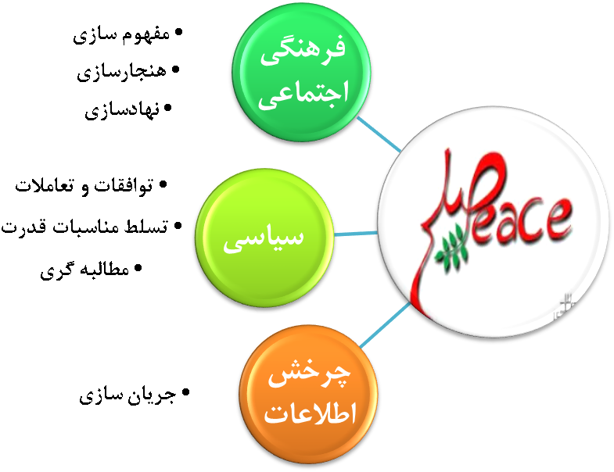
فرایند رسیدن به اهداف

